Slide 1
Ona tili
8-
sinf
Mavzu:
“So‘zdan so‘zning farqi bor”
O‘qituvchi: f.f.n.
Shodiyeva Dilfuza Shomirzayevna

Slide 2
Bilib oling
Tilni bilish so‘z boyligiga ega bo‘lish, so‘zning ma’no nozikliklarini anglash, ulardan to‘g‘ri, o‘rinli va odob bilan foydalanishdir.

Slide 3
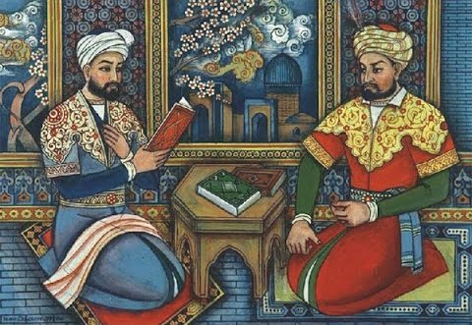
Ko‘ngil maxzanining qulfi til
va ul maxzanning kalidin so‘z bil.
(Alisher Navoiy)

Slide 4
“Donolar deydilarki…”
… So‘z insonning daraja va kamolini, ilm va fazlini o‘lchab ko‘rsatadurg‘on tarozusidur. Aql sohiblari kishining dilidagi fikr va niyatini, ilm va quvvatini, qadr va qimmatini so‘zlagan so‘zidan bilurlar.
Boshimizga keladurg‘on qattig‘ kulfatlarning ko‘pi yumshoq tilimizdan keladur. Shuning uchun: «Ko‘p o‘yla, oz so‘yla», – demishlar.
Tillarning eng yaxshisi so‘zga usta til, so‘zlarning eng yaxshisi bilib va oxirini o‘ylab so‘ylangan so‘zdir.
(A. Avloniy. «Turkiy guliston yoxud axloq»)

Slide 5
1-topshiriq
Hikmatlarni o‘qing va mag‘zini chaqing.
Namuna. Hayo deb ishda, so‘zda odobga rioya qilmoqni aytilur. Hayo dilni ravshan qiladurgan bir nurdurki, inson har vaqt shul ma’naviy nurning ziyosiga muhtojdir.
(Abdulla Avloniy)

Slide 6
1-mashq
Berilgan izohlardan viqor, kibr, g‘urur, gunoh, iffat, harom-xarish, hayo, odob, ma’naviy, ma’naviyat, ziyo so‘zlarining ma’nosini aniqlab, lug‘at daftaringizga ko‘chiring.

Slide 7
I Z O H L A R
Vijdoni poklik, nomus;
mag‘rurona va ulug‘vor ko‘rinish, salobat;
o‘zini hammadan yuqori his etish; manmanlik, kekkayish hissi;
insonning o‘z qadr-qimmatini bilishi, hurmat qilishi; izzat-nafs;
odob-axloq doirasiga sig‘maydigan ish, nojo‘ya xatti-harakat; ayb;
nopok, iste’molga yaramaydigan;
nojo‘ya, noma’qul xatti-harakatdan tiyilish hissi; uyat, sharm;
bilim, ilm, ma’rifat;
axloqqa, shaxsning ichki dunyosiga oid;
ijtimoiy va shaxsiy hayotdagi yaxshi axloq, tarbiya, xushmuomalalik.

Slide 8
“Mosini top”
o‘zini hammadan yuqori his etish;
manmanlik, kekkayish hissi
nojo‘ya, noma’qul xatti-harakatdan tiyilish hissi; uyat, sharm
insonning o‘z qadr-qimmatini bilishi, hurmat qilishi; izzat-nafs
yog‘du, yorug‘lik, nur;
bilim, ilm, ma’rifat
hayo
ziyo
kibr
g‘urur

Slide 9
Savol va topshiriqlar
1. Odobning qanday turlarini bilasiz?
2. «Odobni odobsizdan o‘rgan» maqolining mazmunini qanday tushunasiz?
3. Kibr va g‘ururning farqi nimada?
4. Kibrli kishi manman bo‘ladimi yoki mag‘rur?
5. Gerdayish kibrga kiradimi yoki g‘ururga?

Slide 10
2-mashq
Kishilarda uchraydigan fazilat va nuqsonlarni ifodalovchi zid ma’noli so‘zlarni ikki ustunga ajratib yozing.
Fazilat | Nuqson
savob | gunoh
kamtar | manman
ma’rifat | jaholat
rostgo‘y | yolg‘onchi
… | …

Slide 11
TOPSHIRIQ
Мактаб ўқувчисининг муаммоси нимада?
4-mashq. Lug‘at daftariga yozgan so‘zlaringizni ma’nolari bilan yod oling va ular ishtirokida 6 ta gap tuzing.

Slide 12
E’tiboringiz uchun rahmat!

